Slide 1
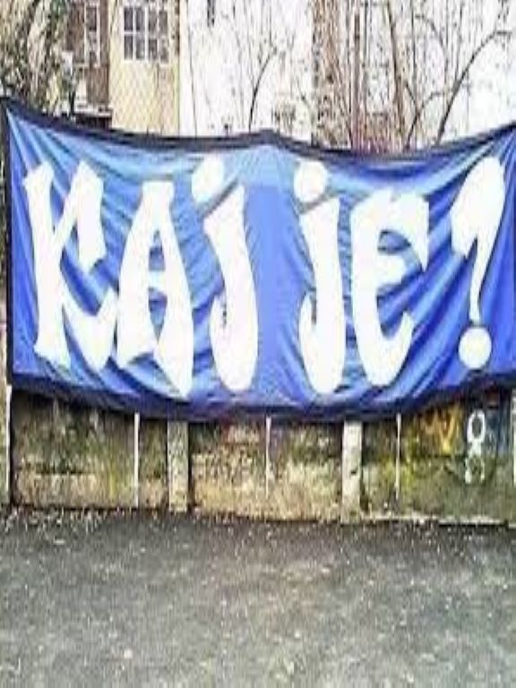
Kajkavska pesmarica
( literarna radionica )

Slide 2
Naše pjesnikinje i pjesnici

Slide 3
Kristina Kiseljak: San
Tak je lepi dečec mali,
da bi u prolazu si stali
kad bi njega hgledali.
Tak jemput i ja sam stala
i skoro sem h jamu pala.
Al prijel me je on za ruku
i to je vu selu diglo buku.
Lepi dečec h mene gledi
i pod oblokom s cvetjem stoji.
Zel bi me za ženu svoju,
da mi san ni zgubil boju.

Slide 4
Inspiracija

Slide 5
Ivančica Suhić: Ljubaf
Moja je ljubaf jaka
i takva, znaj, nije saka.
Kad si se h mene zaljubil,
celi svet se tome čudil.
Skupa smo mi bili
i ljubaf svoju krili.
Al ja sem i den denes same tvoja
jer smo mi istega kroja.

Slide 6
Ema Felja: Mati
Draga moja mati,
Lepa moja golubica,
Ti si moja najdraža ogrlica.
Bela moja golubica,
Svetliš kak mala zvezdica.
O, tak lepa si mi ti,
Jedina moja mati!
Se jade preskačeš,
Smeješ se i plačeš.
Zato ti hvala,
Kaj za me brineš.
Suze moje brišeš
I skup z menom dišeš.

Slide 7
Stvaranje

Slide 8
Luka Stiperski: Babičin vrt
Sve se zeleni,
A trava se budi.
Dok šalata niče,
Drvo svoje grane hiče.
Jagode su crvene,
A skakavci skačiju.
Krumpiri još cveteju,
A male bobice rasteju.
Krastavci na mreži,
Paradajz na štapu.
Babičin vrt,
Pun finog povrča.

Slide 9
Anđelko Plečko: Zagorski den
Gda se vjutro zdignem,
,kokot Jurek navek me zbudi,
prejdem na zdenec
gde se hmijem z friškom vodom.
Troje za špricat po pedju,
več je se spremne.
Pokle pem na breg
u kapelicu na proščenje
gde bum kupil drvenu igračku
za suseda Jožu.

Slide 10
Druženje

Slide 11
Rania Gerdin: Moje Zagorje
U mojem domačem kraju tičeki veselo pevaju.
U vinogradu grojzdje,
pri kleti i stari mučno rade
da barem nekaj zarade.
Tatek me uči voziti traktor,
a mati mi govori da se nekaj naučim
pa kasnije s nima prejdem pri kleti.

Slide 12
Lovro Stepić: Vse se zeleni
Vse se zeleni,
a trava se h vrtu sadi
dok se mlada šalata cakli.
Sveti Jura se zeleni
i po bregu beži.
H dolu se z jorgovanom sam sebi veseli.
Na ravnici deda orje,
zeleni se zagorsko morje.
Husta sama sebe farba,
a na pašu ide cela marva.
Gacija i bezga kak mladenke cvetaju,
a ose i pčele kak kumi oko njih ljetaju.
Potoki žubore,
ispod ribe plivaju,
a nad njim se race spominaju.

Slide 13
Žar pisanja

Slide 14
Nina Crljen i Paola Pogačić: Moje Zagorje
Na bregima zelenim
med drvljem šarenim
kljet sedi
oko nje vrapček kolo vodi.
Od jutra babica nutra
tjeste za bučnicu mesi
fina bu jako
jel bi ju sako.
Dok babica testo h peč meče
dedek na njive kuruzu seče.
I tak znova sakog dana
h njihovom sercu nigdar ni tama.

Slide 15
Pjesme

Slide 16
Jelena Čavlek: Na bregima zelenim
Čez brege zelene
bistri potok teče,
a stari mlin se okreče.
Husta zelena,
hlad daje,
dok mali vrabec
na grani kantaje.
Na bregima zelenim
ovčice se paseju,
a mali zajčeki
po traniku skačeju.
H Zagorju ma puno brega
i ima sega
kaj čoveku treba.

Slide 17
Nika Kerep: Zagorje
Zagorje, moj rodni kraj,
lepši je nek raj.
Zelene Zagorje veselje krasi
tu saki čovek sebi dušu spasi.
Vu Zagorju sega ma:
drveča, roži i brega.
Čovek je saki svoj dan
vesel i nasmejan.

Slide 18
Cilj

Slide 19
Sudjelovali:
Jelena Čavlek
Paola Pogačić
Rania Gerdin
Lovro Stepić
Luka Stiperski
Ema Felja
Nina Crljen
Nika Kerep
Anđelko Plečko
Kristina Kiseljak
Ivančica Suhić

